Slide 1
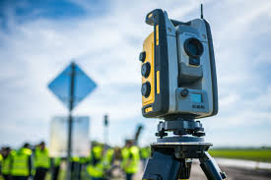
Нівелювання

Slide 2
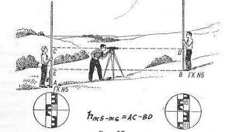
Нівелювання - це визначення висот точок земної поверхні відносно деякої вибраної точки або над рівнем моря. В залежності від необхідної точності та наявних приладів використовують такі методи нівелювання: геометричне, тригонометричне, гідростатичне, барометричне, автоматичне та аеронівелювання.

Slide 3
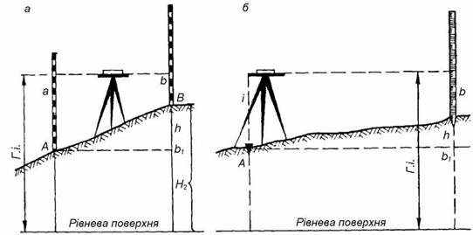
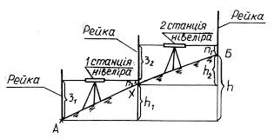
Геометричне нівелювання виконують горизонтальним променем візування з допомогою нівеліра або теодоліта та рейок з поділками. На се­редню квадратичну похибку, яка може бути від 0,5 до 10 мм/км, впливає клас нівелювання. Залежно від взаємного розташування нівеліра та рейок геометричне нівелювання здійснюють двома способами: з середини і впе­ред. Геометричне нівелювання застосовують для створення державної ви­сотної мережі, висотного обгрунтування топографічних знімань, а також при проектуванні і будівництві інженерних споруд.

Slide 5
Залежно від необхідної точності визначення позначок нівелювання ділять на 1, 2, 3, 4-й класи й технічне.
Ходи нівелювання 1-го класу прокладають уздовж залізних і шосейних доріг у різних напрямках. За даними нівелювання, що повторюється по тим ж точкам через кілька років, вивчають рух земної кори й вирішують інші наукові завдання.
Ходи нівелювання 2-го класу, що прокладають уздовж доріг й уздовж більших рік, утворять полігони периметром 500.-600км, які опираються на пункти нівелювання 1-го класу. Нівелюванням 1 й 2-го класів на території країни поширюють позначки щодо вихідної упущеної поверхні.
Ходи нівелювання 3-го класу прокладають між пунктами нівелювання 1 й 2-го класів.

Slide 6
Нівелювання 4-го класу й технічне застосовують для згущення нівелірної мережі більше високих класів. Ці мережі є висотним обґрунтуванням для топографічних зйомок при складанні карт і планів, будівельно-монтажних, меліоративних й інших роботах.
Технічне нівелювання
Технічне нівелювання виконується для визначення висот точок знімальної основи і при вишукуваннях,
будівництві та експлуатації споруд, побудови профілю місцевості.
Нехай між двома точками місцевості необхідно прокласти нівелірний хід технічним нівелюванням з визначенням висот характерних точок рельєфу.
Технічне нівелювання виконується способом з середини за станціями, які у сукупності утворюють нівелірний хід. Станція – одноразове встановлення нівеліра з послідовним зняттям відліків з рейок, які називають задніми, передніми та проміжними. Точки, на яких встановлюють рейки, називають пікетами.
Точки, на яких знімають відліки з чорного та червоного боків рейок, називаються зв’язуючими. Характерні точки рельєфу – проміжні.

Slide 7
Спостереження на станції виконують у такій послідовності:
1) нівелір приводять у робочий стан (за допомогою підйомних гвинтів приводять вісь обертання нівеліра у вертикальне положення – бульбашка круглого рівня повинна бути у нуль-пункті, і добиваються чіткого зображення сітки ниток;
2) наводять трубу на чорний бік задньої рейки, елеваційним гвинтом приводять бульбашку циліндричного рівня у нуль-пункт і знімають відліки за середньою ниткою;
3) наводять трубу на чорний бік передньої рейки і виконують ті ж дії, що і в пункті 2;
4) знімають відлік за середньою ниткою з червоного боку передньої рейки при бульбашці циліндричного рівня в нуль - пункті;
5) наводять трубу на червоний бік задньої рейки і знімають відлік за середньою ниткою.
Кожен раз при наведені на рейку необхідно за допомогою кремальєри наводити чіткість зображення.
Результат вимірювань записують у журнал технічного нівелювання У ньому визначають перевищення між пікетними точками та висоти зв’язуючих та проміжних точок. На кожній сторінці журналу внизу виконують посторінковий контроль

Slide 9
